Slide 1



Slide 2
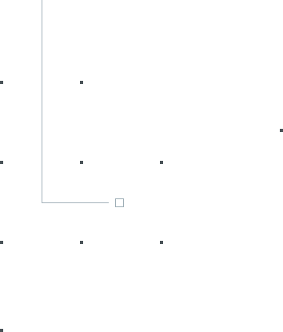
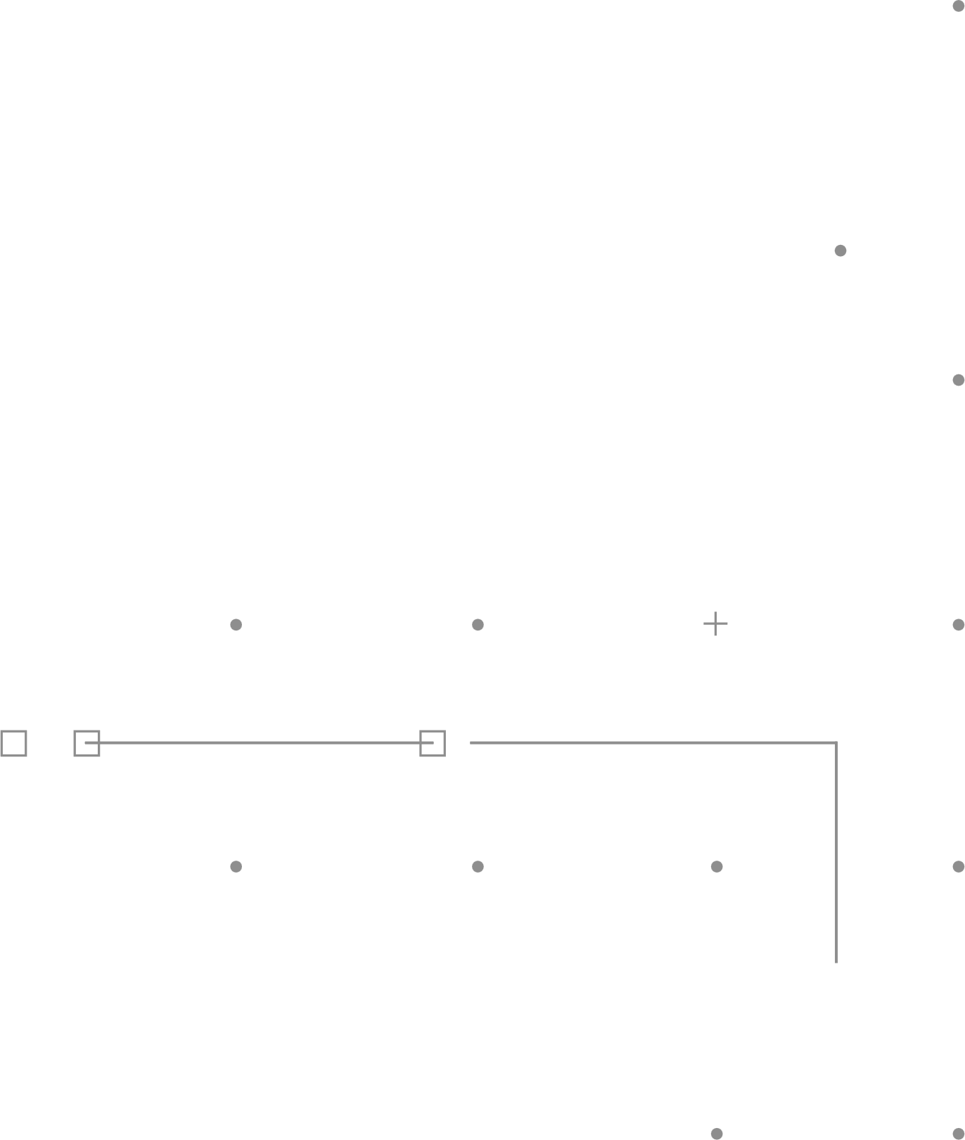
Desenvolvimento de software com C#
Aula 1

Slide 3
Agenda
Por que usar métodos?
Anatomia de um método
Parâmetros e retorno de valores
Métodos estáticos vs dinâmicos
Exercício prático: Sistema de Gestão Acadêmica
Notes:
Deixar o e-mail do professor alinhado com o final do texto.

Slide 4
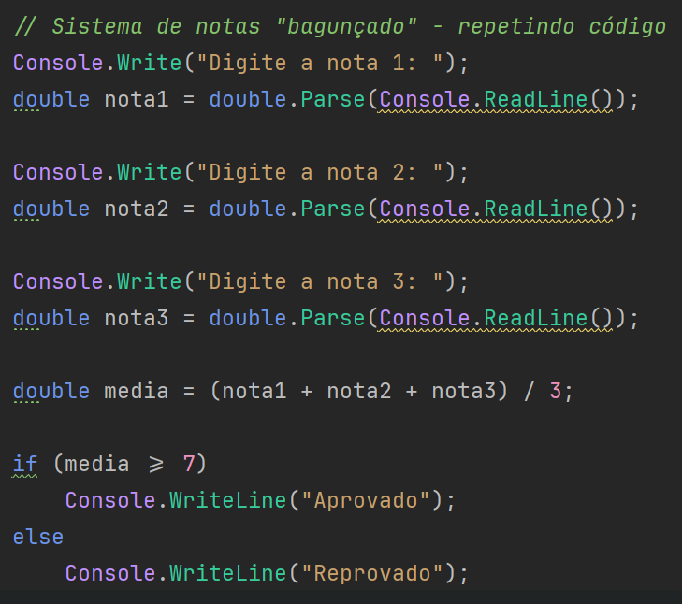
Por que usar métodos?
Notes:
Deixar o e-mail do professor alinhado com o final do texto.

Slide 5
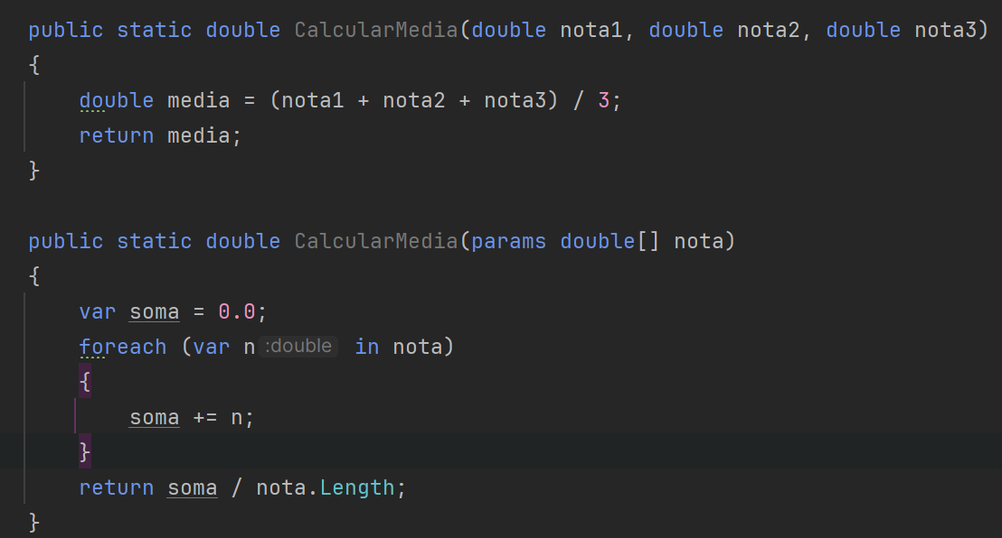
Por que usar métodos?
Organização
Reusabilidade
Manutenção
Legibilidade
Notes:
Deixar o e-mail do professor alinhado com o final do texto.

Slide 6
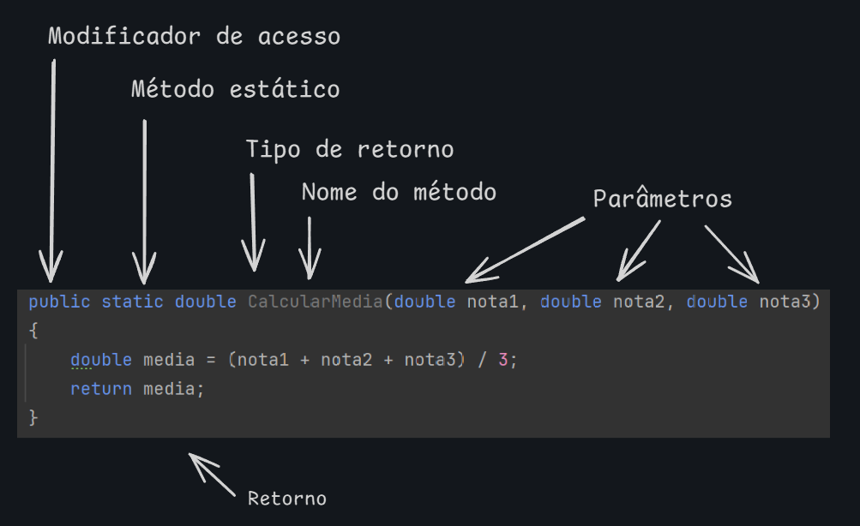
Anatomia de um método
Notes:
Deixar o e-mail do professor alinhado com o final do texto.

Slide 7
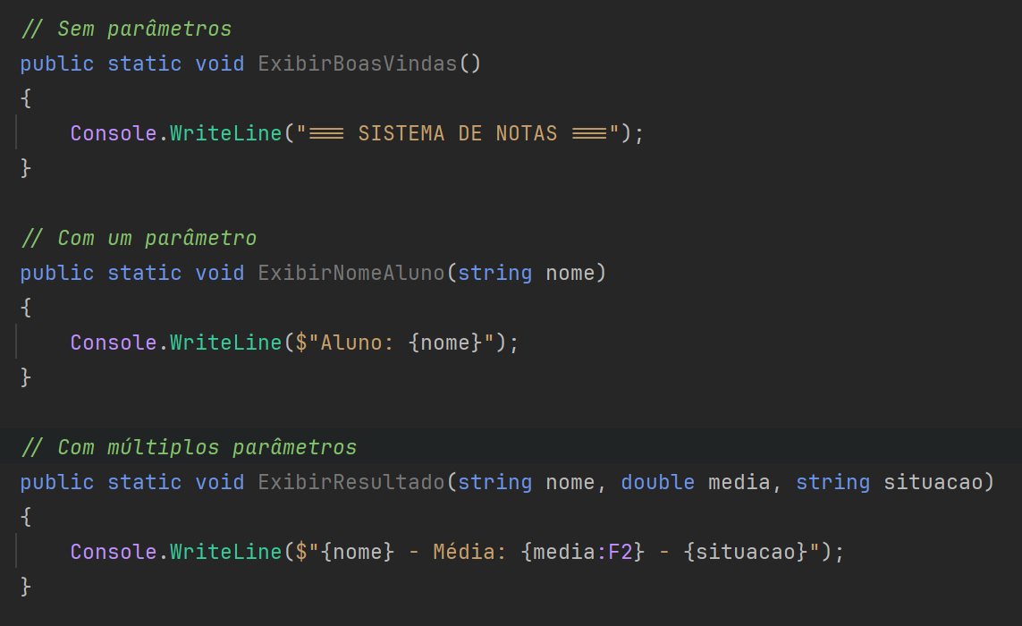
Parâmetros
Notes:
Deixar o e-mail do professor alinhado com o final do texto.

Slide 8
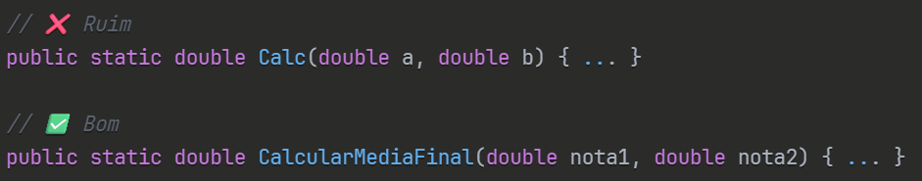
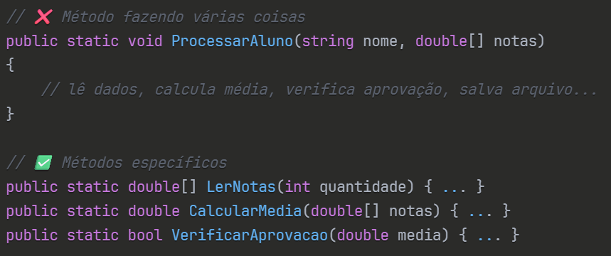
Boas práticas
Nomes descritivos
Uma responsabilidade por método
Notes:
Deixar o e-mail do professor alinhado com o final do texto.

Slide 9
Exercício

Slide 10
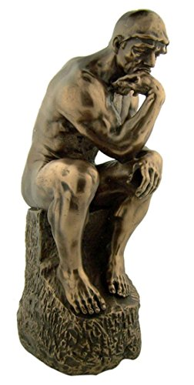
DÚVIDAS?
“A dúvida é o princípio
da sabedoria.”
Aristóteles

Slide 11
OBRIGADO
Copyright © 2022 | Professor Allen Fernando
Todos os direitos reservados. Reprodução ou divulgação total ou parcial deste documento, é expressamente proibido sem consentimento formal, por escrito, do professor/autor.

